Slide 1
Развитие эмоционального интеллекта младших дошкольников через театрализованную деятельность Лукьянова Т.А. г. Саров, 2023г
Муниципальное бюджетное образовательное учреждение «Детский сад №31»

Slide 2
Что такое эмоциональный интеллект?
Это способность человека распознавать и корректно выражать свои эмоции, а также понимать чувства других людей.

Slide 3
Почему эмоции так важны?
Жизнь на 10% состоит из того, что происходит со мной, и на 90% из того, как я на это реагирую.
Дж. Максвел
Современные исследования показали, что эмоциональный интеллект способствует личному успеху человека более чем на 80%, тогда как уровень интеллекта IQ составляет 20%

Slide 4
Цель: развитие эмоциональной сферы и творческого потенциала ребенка через театрализованную деятельность; повышение своего теоретического уровня, профессионального мастерства и компетентности
Задачи:
развивать у детей соучастие, сопереживание, умение управлять своими чувствами;
формировать способности к импровизации;
помогать робким и застенчивым детям включаться в театрализованную игру;
прививать навыки общения и коллективного творчества;
развивать выразительность речи, расширять и активизировать словарный запас

Slide 5
Литература: ФГОС ДО Запорожец, А.В. Развитие социальных эмоций у детей дошкольного возраста А. В. Запорожец, Я. З. Неверович. — М. : Педагогика, 2001. Кряжева, К. Л. Развитие эмоционального мира детей : популярное пособие для педагогов, психологов, родителей Ярославль. : Академия развития 1997. Знакомство детей с русским народным творчеством / Авт.-сост. Л.С. Куприна Гоулман Д. Эмоциональный интеллект. Почему он может значить больше, чем IQ; пер. с англ. А. П. Исаевой; [науч. ред. Е. Ефимова]. 11-е изд., переработанное и дополненное. М.: Манн, Иванов и Фербер, 2021. Уткина В. А. Театрализованная игра как средство развития эмоционального интеллекта дошкольника / Молодой ученый. — 2023. — № 15

Slide 6
Целевой ориентир, затрагивающий развитие эмоционального интеллекта дошкольников, обуславливает следующие характеристики: «ребенок имеет определенную установку позитивного отношения к миру, другим людям, самому себе, имеет чувство собственного достоинства; активно взаимодействует со сверстниками и взрослыми, принимает участие в совместных играх. Также дошкольник умеет договариваться, учитывать интересы других, адекватно проявлять свои чувства, включая, помимо прочего, чувство веры в себя, старается максимально продуктивно разрешать конфликты».

Slide 7
Изучение теории и практики по проблеме
Вебинар для педагогов по теме: Формирование коммуникативной компетентности ребенка — главный фактор его социальной адаптации (сайт «Академия педагогики» http://pedakademy.ru) Просмотр вебинара «Коммуникативная компетентность педагога как основное условие реализации дошкольной образовательной области «Речевое развитие» (НИРО, ведущая – Попова В.Р.) Материалы Межрегиональной научно-практическая конференция «Современное содержание дошкольного образования» (раздел: «Становление и развитие творческих способностей детей дошкольного возраста в разных видах и сферах деятельности») - НИРО

Slide 8
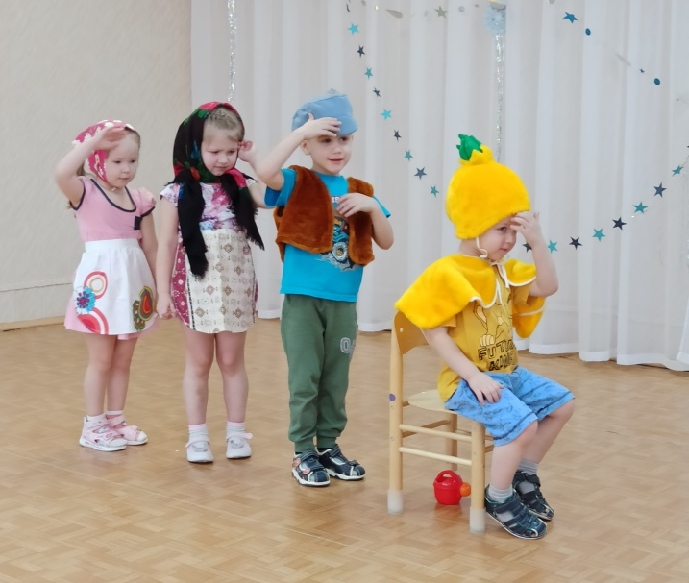
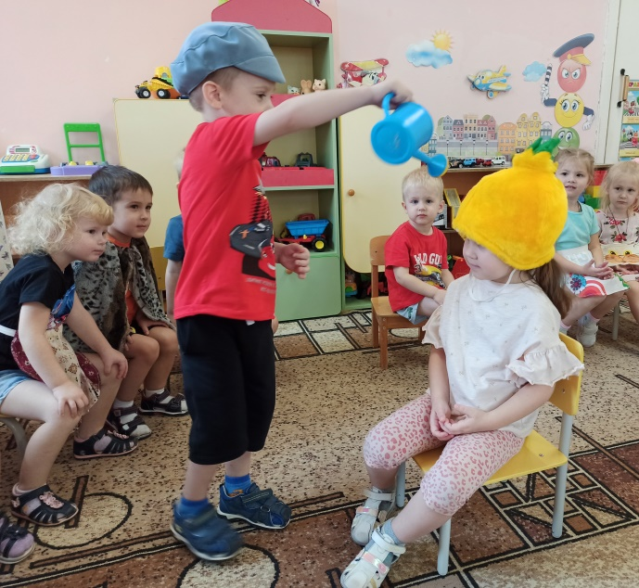
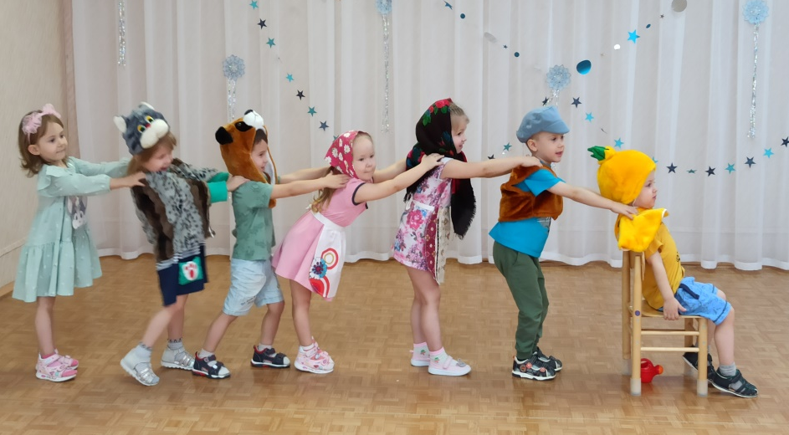
Сказка «Репка»

Slide 9
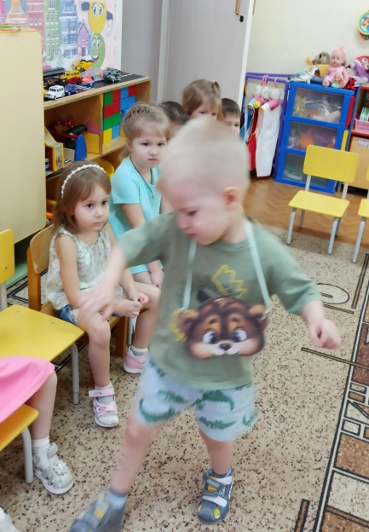
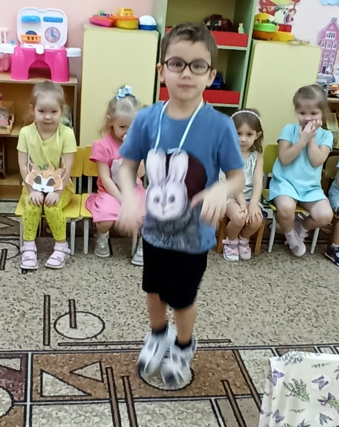
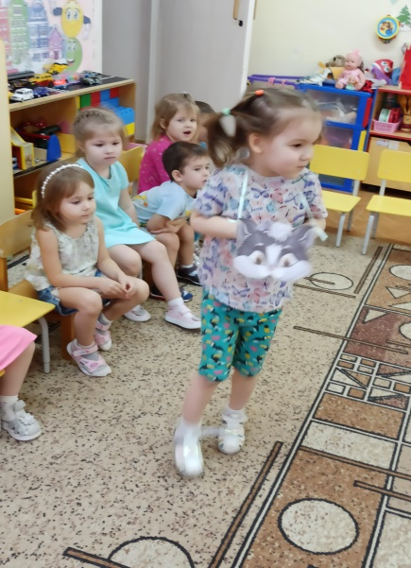
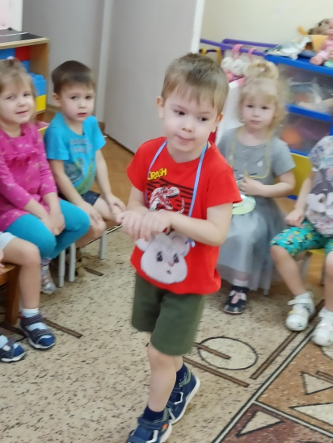
Сказка «Теремок»

Slide 10
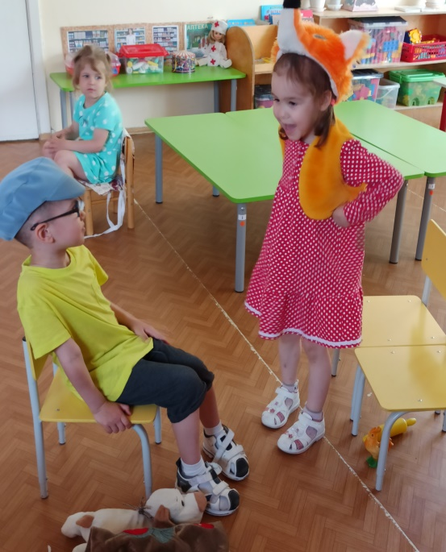
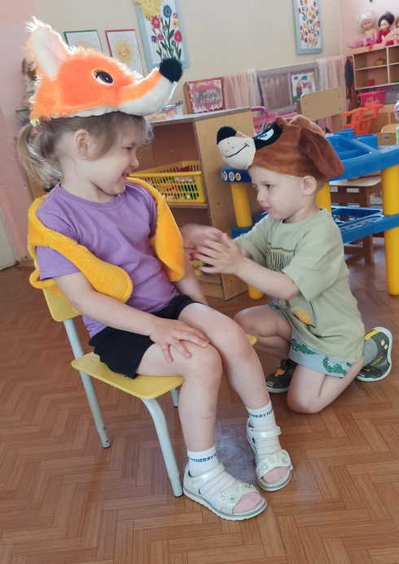
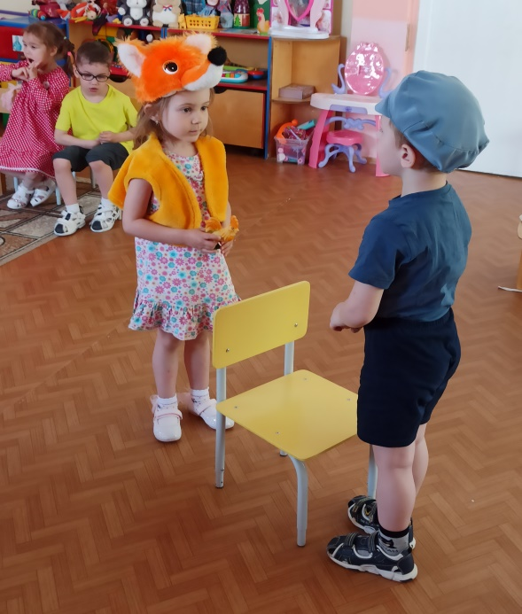
Сказка «Лисичка со скалочкой

Slide 11
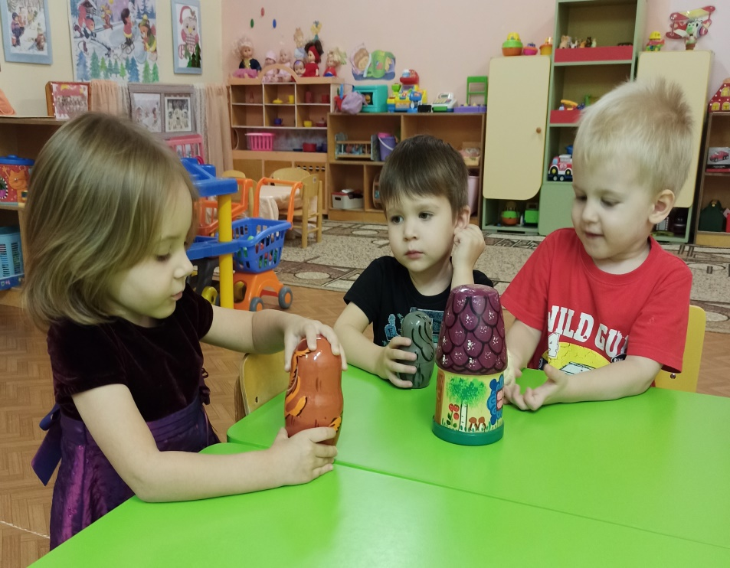
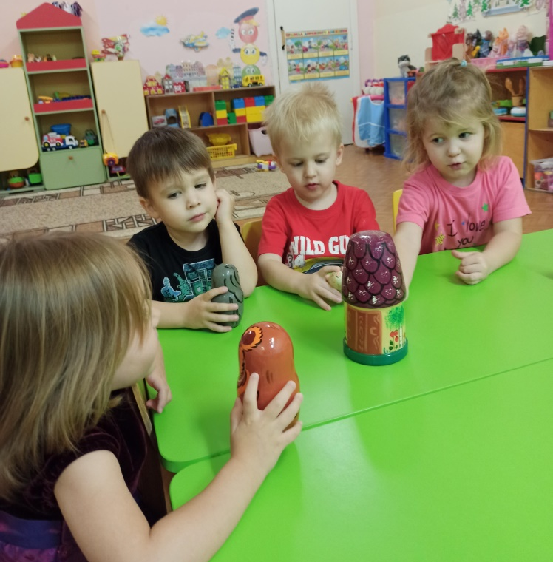
Сказка «Теремок» (настольный театр)

Slide 12
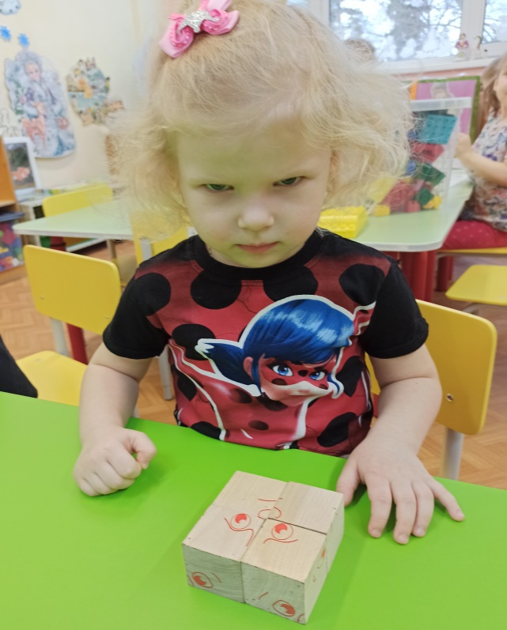
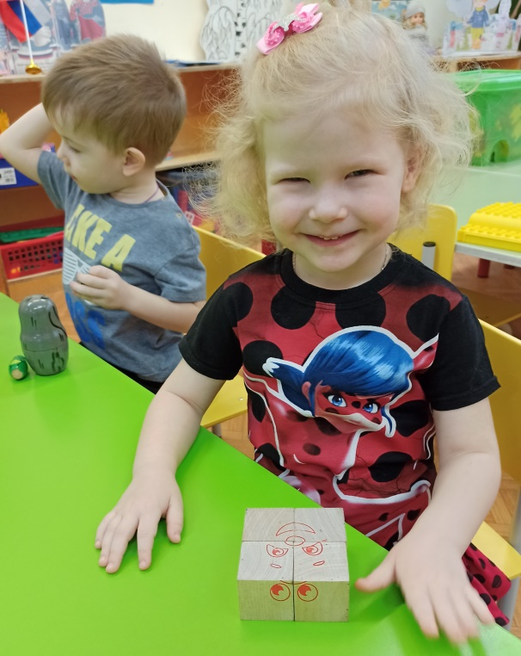
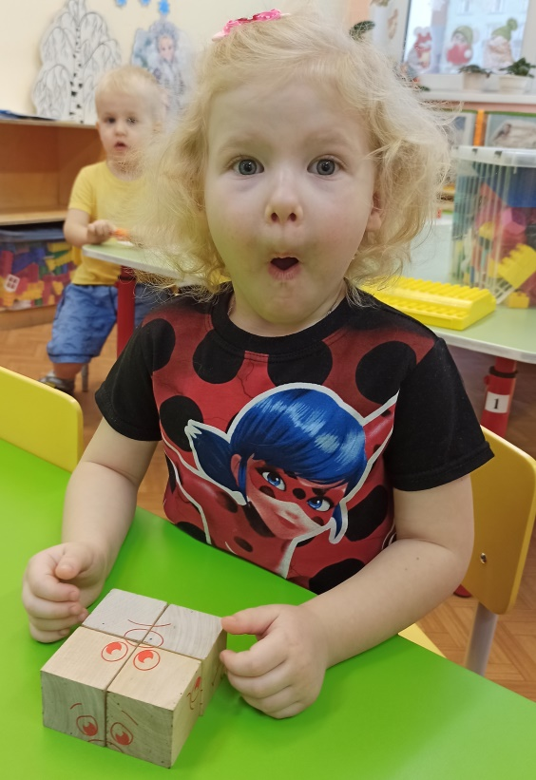
Кубики «Эмоции»

Slide 13
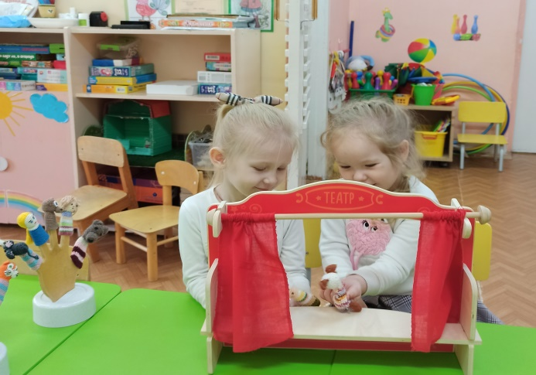
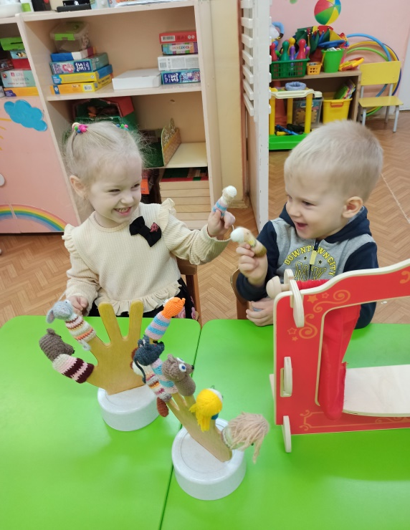
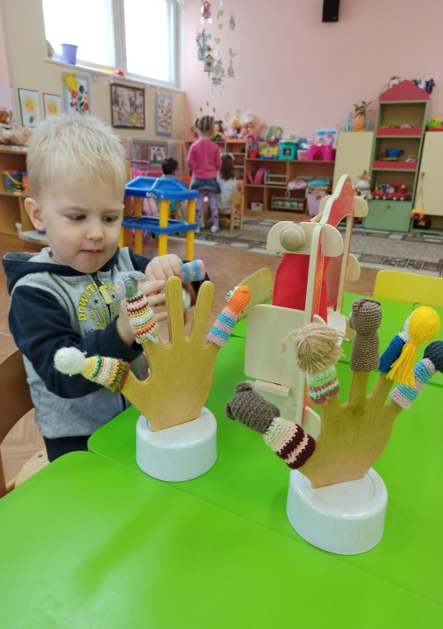
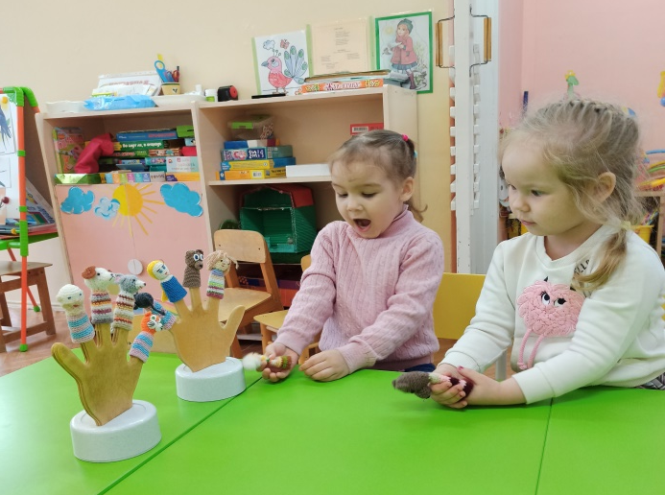
Игры с настольным театром

Slide 14
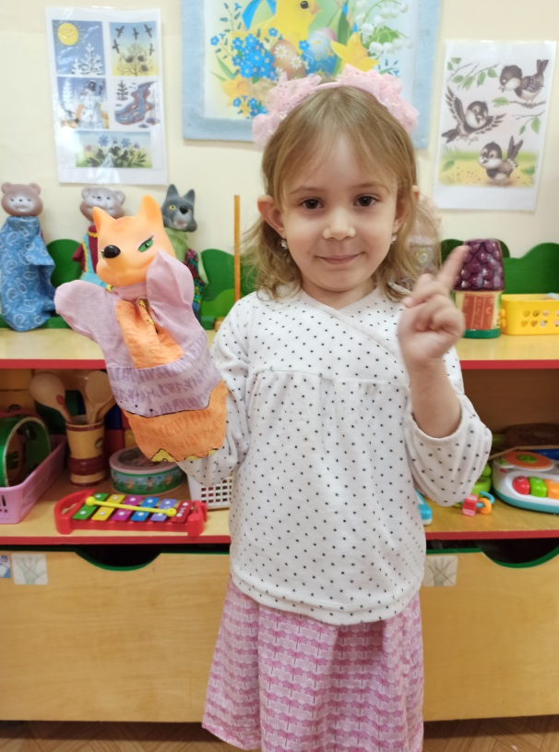
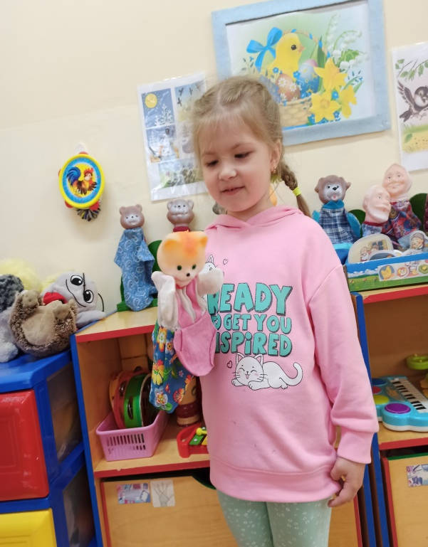
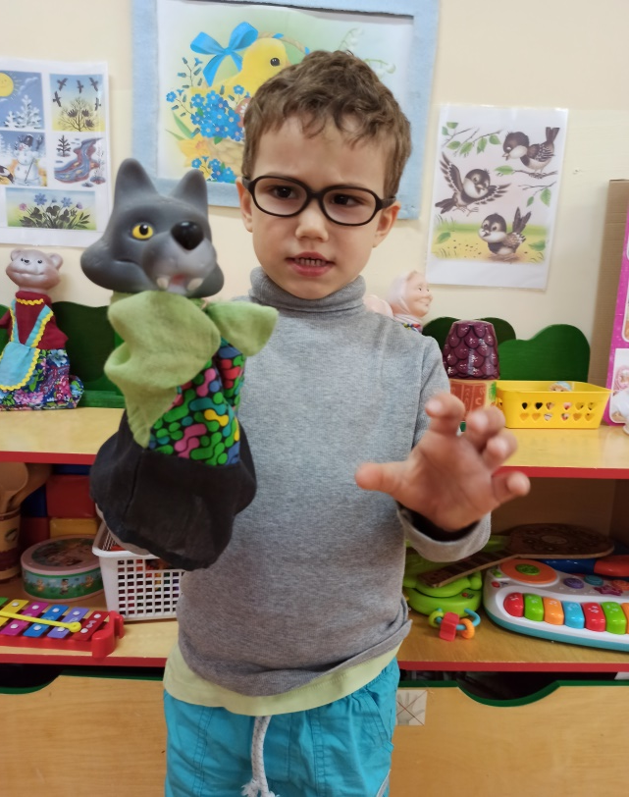
Знакомимся с куклами театра «Би-Ба-Бо»

Slide 15
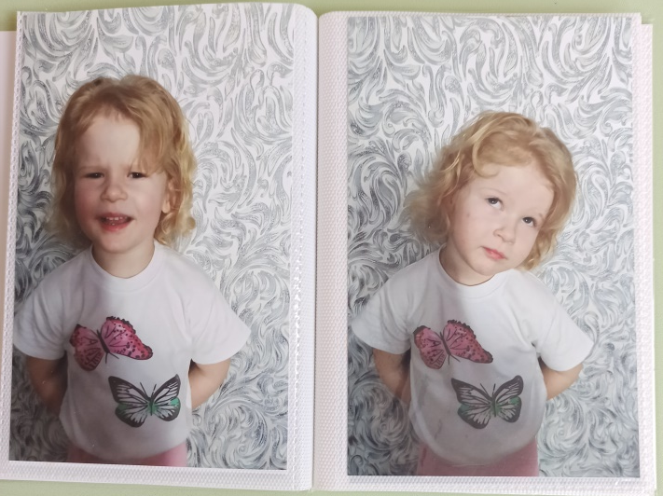
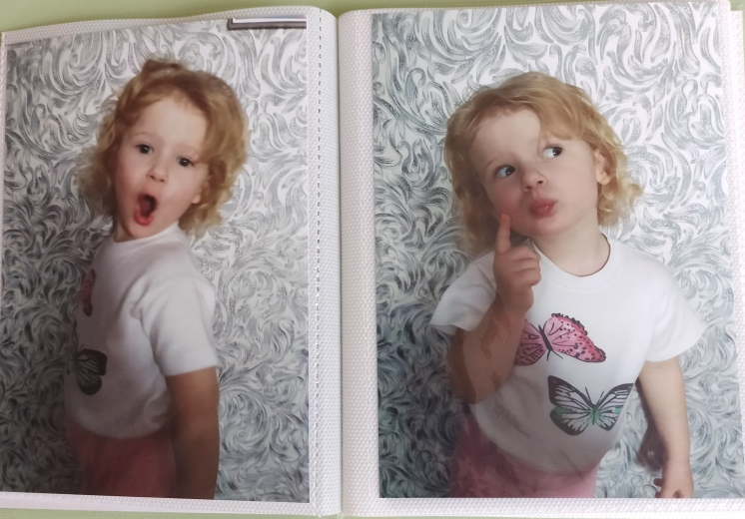
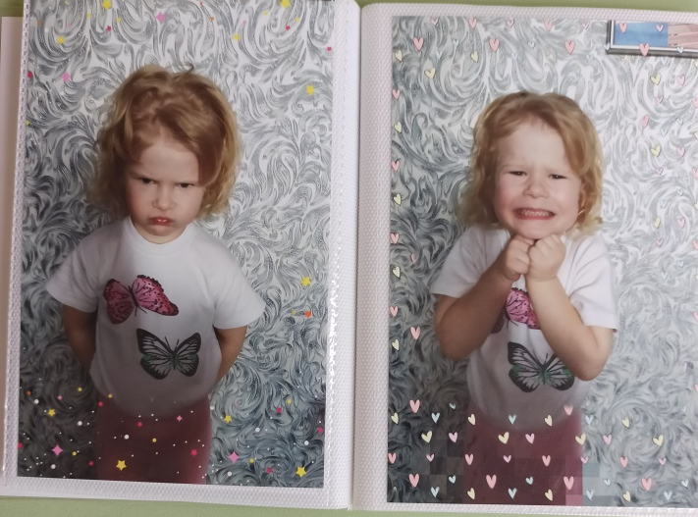
Фотоальбом «Мои эмоции»

Slide 16
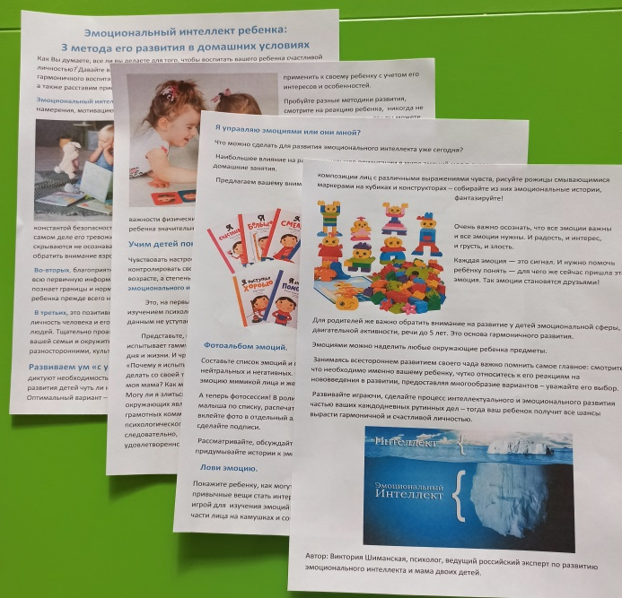

Slide 17
Консультации для родителей
Советы родителям дошкольников:
развиваем эмоциональный интеллект
Советы родителям дошкольников:
развиваем эмоциональный интеллект
Читайте детям сказки

Slide 18
Взаимодействие с семьями воспитанников
1.Консультации: Советы родителям дошкольников: развиваем эмоциональный интеллект Эмоциональный интеллект ребенка: 3 метода его развития в домашних условиях Читайте детям сказки 2. Презентация :«Эмоциональный интеллект детей дошкольного возраста. 3 . Родительское собрание «Эмоциональный интеллект детей дошкольного возраста. 4.Участие родителей в изготовлении и приобретении дидактических игр , масок для театрализованной деятельности, ширмы для настольного театра, изготовление альбома эмоций 5.Фотовыставки «Мы играем в сказку» (в родительских группах WhatsApp, Telegram)

Slide 19
Спасибо за внимание !

